Slide 1



程序设计与算法(一)
C语言程序设计
信息科学技术学院
郭 炜
微信公众号
微博：http://weibo.com/guoweiofpku
学会程序和算法，走遍天下都不怕!
讲义照片均为郭炜拍摄
1

Slide 2
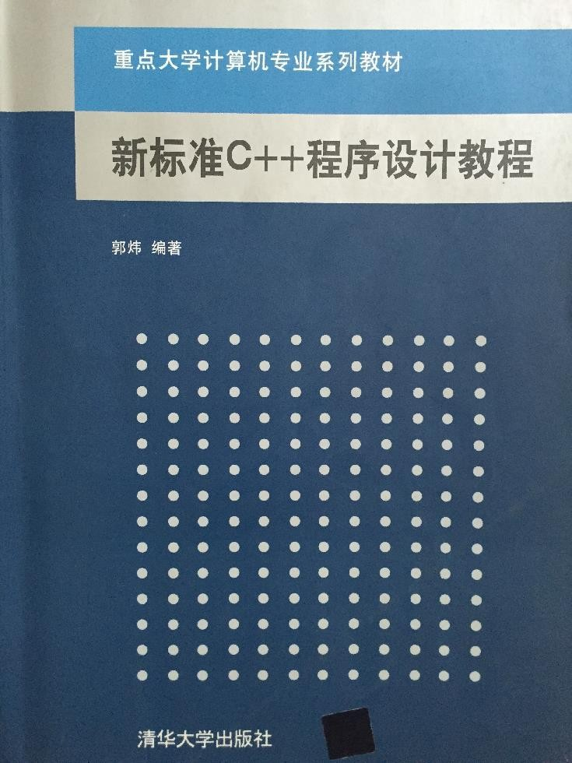
信息科学技术学院
指定教材：
《新标准C++程序设计教程》
郭炜 编著
清华大学出版社

Slide 3
指针(一)
信息科学技术学院《程序设计与算法》

Slide 4

指针的概念
信息科学技术学院
九寨沟

Slide 5
指针的基本概念
每个变量都被存放在从某个内存地址（以字节为单位）开始的若干个字节
中
“指针”，也称作“指针变量”，大小为4个字节（或8个字节）的变量，
其内容代表一个内存地址。
通过指针，能够对该指针指向的内存区域进行读写。
如果把内存的每个字节都想像成宾馆的一个房间，那么内存地址相当于就
是房间号，而指针里存放的，就是房间号。

Slide 6
指针的定义
类型名 * 指针变量名;
int * p; char * pc; float *pf;
// p 是一个指针，变量 p的类型是 int *
// pc 是一个指针, 变量 pc 的类型是 char *
// pf 是一个指针，变量 pf 的类型是 float *

Slide 7
指针的内容
int * p = ( int * ) 40000;
p内容：
十进制
十六进制
二进制每个比特
40000
0x9C40
0000 0000 0000 0000 1001 1100 0100 0000
p指向地址40000，地址p就是地址40000
*p 就代表地址40000开始处的若干个字节的内容

Slide 8
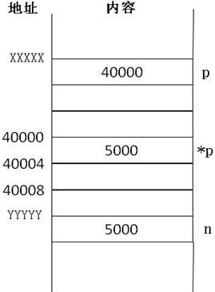
通过指针访问其指向的内存空间
int * p = ( int * ) 40000;
//往地址40000处起始的若干个字节的内存空间里写入 5000
*p = 5000;
//将地址40000处起始的若干字节的内容赋值给 n
int n = *p;
“若干” = sizeof(int)，因为 int * p;

Slide 9
指针定义总结
T * p ;
// T 可以是任何类型的名字，比如 int, double ,char 等等。
p 的类型: T *
*p 的类型： T
通过表达式 * p，可以读写从地址p开始的 sizeof(T)个字节
*p 等价于存放在地址p处的一个 T 类型的变量
* 间接引用运算符
sizeof(T*) 4字节（64位计算机上可能8字节）

Slide 10

指针的用法
信息科学技术学院
张家界天门山

Slide 11
指针用法
char ch1 = 'A';
char * pc = &ch1; //使得pc指向变量ch1
& : 取地址运算符
&x : 变量x的地址（即指向x的指针)
对于类型为 T 的变量 x，&x 表示变量 x 的地址(即指向x的指针) &x 的类型是 T *。

Slide 12
指针用法
char ch1 = 'A';
char * pc = &ch1; // 使得pc 指向变量ch1
* pc = 'B'; // 使得ch1 = 'B'
char ch2 = * pc; // 使得ch2 = ch1
pc = & ch2;
* pc = 'D';
// 使得pc 指向变量ch2
// 使得ch2 = 'D'

Slide 13
指针的作用
有了指针，就有了自由访问内存空间的手段
不需要通过变量，就能对内存直接进行操作。通过指针，程序能访 问的内存区域就不仅限于变量所占据的数据区域
在C++中，用指针p指向a的地址,然后对p进行加减操作，p就能指 向a后面或前面的内存区域，通过p也就能访问这些内存区域

Slide 14
指针的互相赋值
不同类型的指针，如果不经过强制类型转换，不能直接互相赋值
int * pn, char * pc, char c = 0x65;
pn = pc; pn = & c;
//类型不匹配，编译出错
//类型不匹配，编译出错
//n值不确定
//编译能过但运行可能出错
pn = (int * ) & c;
int n = * pn;
* pn = 0x12345678;

Slide 15

指针的运算
信息科学技术学院
重庆武隆天生三桥

Slide 16
指针的运算
1) 两个同类型的指针变量，可以比较大小
地址p1<地址p2，⬄地址p1=地址p2，⬄地址p1>地址p2，⬄
p1< p2 值为真。 p1== p2 值为真 p1 > p2 值为真

Slide 17
指针的运算
2) 两个同类型的指针变量，可以相减
两个T * 类型的指针 p1和p2
p1 – p2 = ( 地址p1 – 地址 p2 ) / sizeof(T)

Slide 18
指针的运算
2) 两个同类型的指针变量，可以相减
两个T * 类型的指针 p1和p2
p1 – p2 = ( 地址p1 – 地址 p2 ) / sizeof(T) 例：int * p1, * p2;
若 p1 指向地址 1000,p2 指向地址 600, 则
p1 – p2 = (1000 – 600)/sizeof(int) = (1000 – 600)/4 = 100

Slide 19
指针的运算
3)指针变量加减一个整数的结果是指针
p : T * 类型的指针
n : 整数类型的变量或常量
➔
p+n : T * 类型的指针，指向地址：
地址p + n × sizeof(T)
n+p, p-n , *(p+n), *(p-n) 含义自明

Slide 20
指针的运算
4) 指针变量可以自增、自减
T* 类型的指针p指向地址n
➔
p++, ++p : p指向 n + sizeof(T) p--, --p : p指向 n - sizeof(T)

Slide 21
指针的运算
5）指针可以用下标运算符“[ ]”进行运算
p 是一个T * 类型的指针，
n 是整数类型的变量或常量
➔
p[n] 等价于 *(p+n)

Slide 22
通过指针实现自由内存访问
如何访问int型变量 a 前面的那一个字节?
int a;
char * p = (char * ) &a; // &a是 int *类型
--p;
printf("%c", * p); //可能导致运行错误
* p = 'A'; //可能导致运行错误

Slide 23
指针运算示例
#include <iostream> using namespace std;
int main() {
int * p1, * p2;
int n = 4;
char * pc1, * pc2; p1 = (int *) 100; p2 = (int *) 200;
//地址p1为100
//地址p2为200
cout<< "1) " << p2 - p1 << endl;
//输出 1) 25, 因(200-100)/sizeof(int) = 100/4 = 25
pc1 = (char * ) p1; pc2 = (char * ) p2;
//地址pc1为100
//地址pc2为200
cout<< "2) " << pc1 - pc2 << endl; //输出 2) -100
//输出 2) -100,因为(100-200)/sizeof(char) = -100
cout<< "3) " << (p2 + n) - p1 << endl; //输出 3) 29
int * p3 = p2 + n; // p2 + n 是一个指针，可以用它给 p3赋值
cout<< "4) " << p3 - p1 << endl;
cout<< "5) " << (pc2 - 10) - pc1 << endl;
return 0;
//输出 4) 29
//输出 5) 90
}
23

Slide 24
空指针
地址0不能访问。指向地址0的指针就是空指针
可以用“NULL”关键字对任何类型的指针进行赋值。NULL实际上 就是整数0,值为NULL的指针就是空指针：
int * pn = NULL; char * pc = NULL; int * p2 = 0;
指针可以作为条件表达式使用。如果指针的值为NULL，则相当于为 假，值不为NULL，就相当于为真
if(p) ⬄ if(p!=NULL) if(!p) ⬄ if( p==NULL )

Slide 25
指针作为函数参数
#include <iostream> using namespace std; void Swap( int *p1,
{
int tmp = *p1;
*p1 = *p2;
*p2 = tmp;
}
int main()
{
int * p2)
// 将p1指向的变量的值，赋给tmp
// 将p2指向的变量的值，赋给p1指向的变量
// 将tmp 的值赋给p2指向的变量。
int m = 3,n = 4;
Swap( &m, &n); //使得p1指向m,p2指向n
cout << m << " " << n << endl; //输出 4 3
return 0;
}

Slide 26

指针和数组
信息科学技术学院
山西绵山

Slide 27
指针和数组
数组的名字是一个指针常量
指向数组的起始地址
T a[N];
a的类型是 T *
可以用a给一个T * 类型的指针赋值
a是编译时其值就确定了的常量，不能够对a进行赋值

Slide 28
指针和数组
作为函数形参时， T *p 和 T p[ ] 等价
void | Func( ⬄ | int | * p) | { | cout | << | sizeof(p);}
void | Func( | int | p[]) | { | cout | << | sizeof(p);}

Slide 29
指针和数组
#include <iostream> using namespace std;
int main() {
int a[200]; p = a;
* p = 10;
int * p ;
// p指向数组a的起始地址，亦即p指向了a[0]
//使得a[0] = 10
*( p + 1 ) = 20;
p[0] = 30;
//使得 a[1] = 20
//p[i] 和 *(p+i) 是等效的，使得a[0] = 30
p[4] = 40; //使得 a[4] = 40
for( int i = 0;i < 10; ++i) //对数组a的前10个元素进行赋值
*( p + i) = i;
++p; // p指向 a[1]
cout << p[0] << endl; //输出1 p[0]等效于*p, p[0]即是a[1] p = a + 6; // p指向a[6]
cout << * p << endl;// 输出 6
return 0;
}
29

Slide 30
指针和数组
#include <iostream> using namespace std;
void Reverse(int * p,int size) { //颠倒一个数组 for(int i = 0;i < size/2; ++i) {
int tmp = p[i]; p[i] = p[size-1-i];
p[size-1-i] = tmp;
}
}
int main()
{
int a[5] = {1,2,3,4,5};
Reverse(a,sizeof(a)/sizeof(int)); for(int i = 0;i < 5; ++i) {
cout << *(a+i) << "," ;
}
return 0;
} => 5,4,3,2,1,
30

